Slide 1
Tugas Materi 3
Zul Fauzi Oktaviansyah
2110181056
3 – D4 IT - B

Slide 2
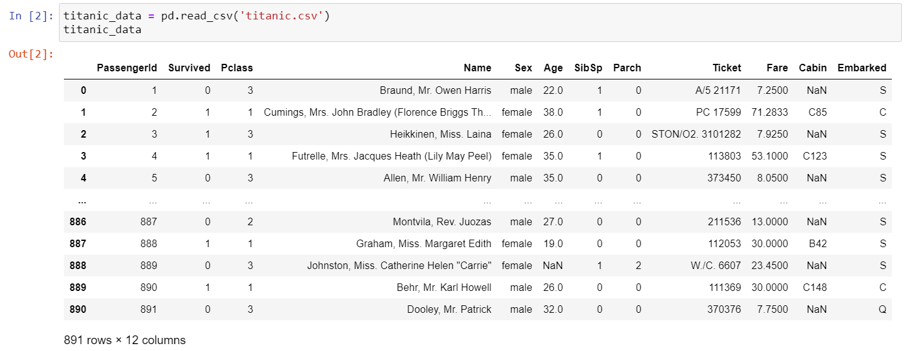
Code No 1
Code diatas untuk membaca file csv dari library pandas

Slide 3
Hasil No 1

Slide 4
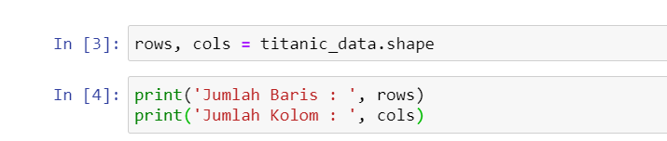
Code No 2
Code diatas untuk mengambil jumlah baris dan kolom pada data titanic yang telah dibaca

Slide 5

Hasil No 2

Slide 6

Code No 3
Code diatas untuk mengambil kolom tertentu dari file csv yg dibaca
Dan menampilkan 5 data pertama

Slide 7
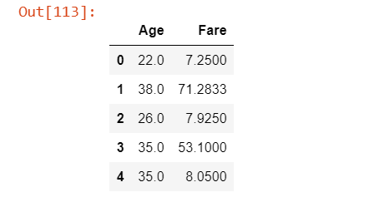
Hasil No 3

Slide 8

Code No 4
Code diatas untuk mengambil kolom tertentu dari file csv yg dibaca

Slide 9
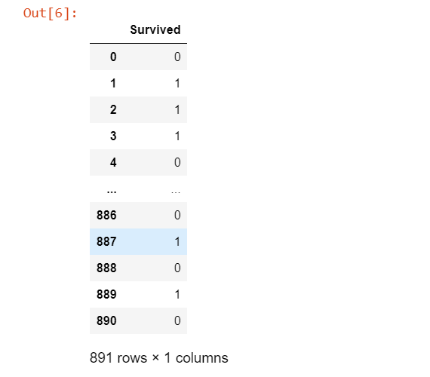
Hasil No 4

Slide 10
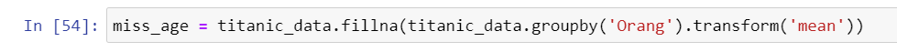

Code No 5
Code diatas untuk mengisi NA menggunakan nilai rata-rata pada Orang,
kemudian menampilkan kolom age, fare

Slide 11
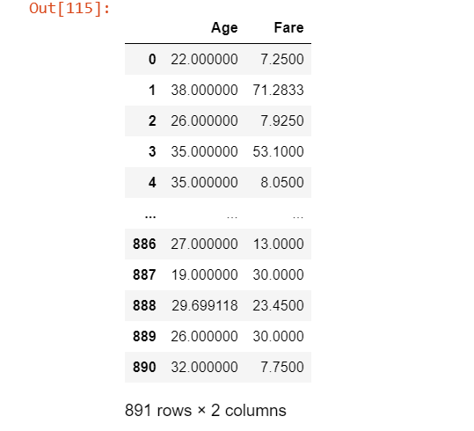
Hasil No 5

Slide 12
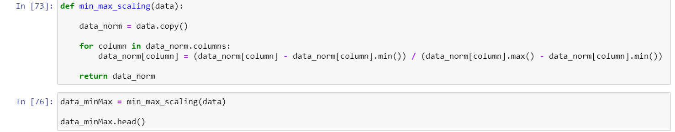
Code No 6
Code diatas untuk menormalizekan nilai tiap kolom dengan menggunakan minmax metode,
sebagai contoh pada kolom age dan fare

Slide 13
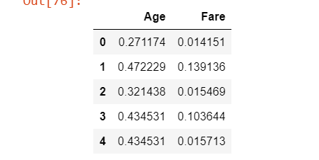
Hasil No 6

Slide 14
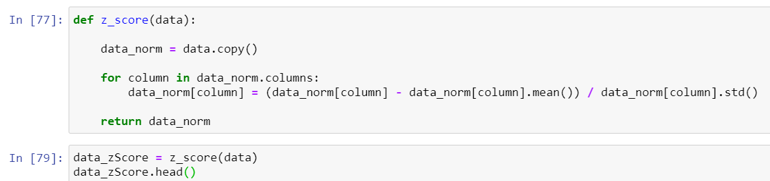
Code No 7
Code diatas untuk menormalizekan nilai tiap kolom dengan menggunakan z-score metode,
sebagai contoh pada kolom age dan fare

Slide 15
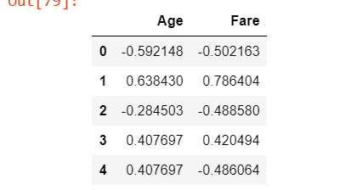
Hasil No 7

Slide 16
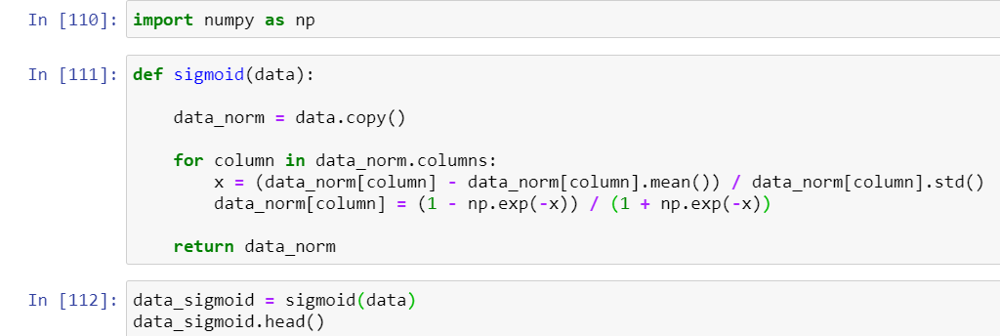
Code No 8
Code diatas untuk menormalizekan nilai tiap kolom dengan menggunakan sigmoid metode,
sebagai contoh pada kolom age dan fare

Slide 17
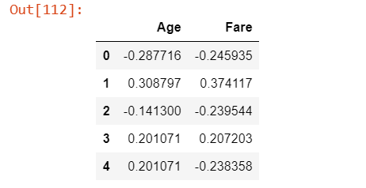
Hasil No 8

